Slide 1

北京市职工互助保障
个性化业务系统培训
北京市职工互助保障服务中心
中国职工保险互助会北京办事处
2021年8月

Slide 2

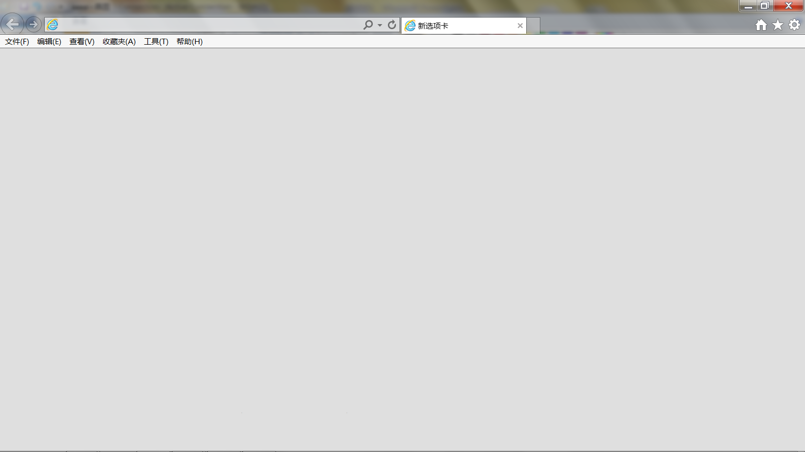
在地址栏内输入办事处主页网址：
www.bjszghzbz.org.cn

Slide 3

点击保险业务系统链接，进入软件系统登陆界面。

Slide 4
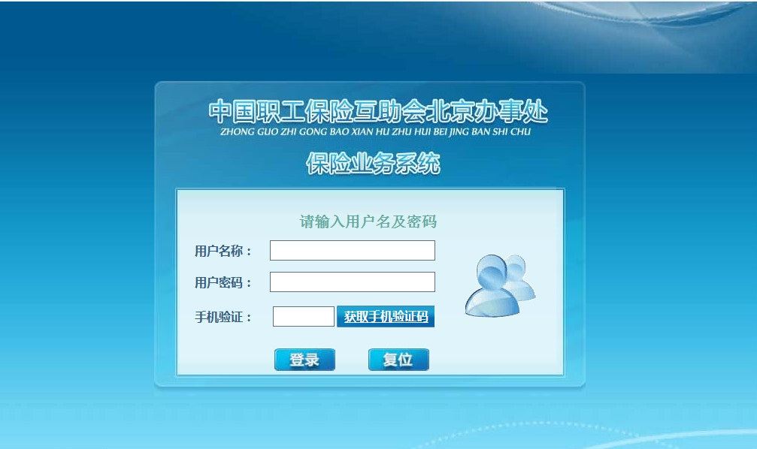
1.输入用户名称和用户密码
2.点击获取手机验证码
4点击登录进入系统
3.输入手机收到的验证码

Slide 5
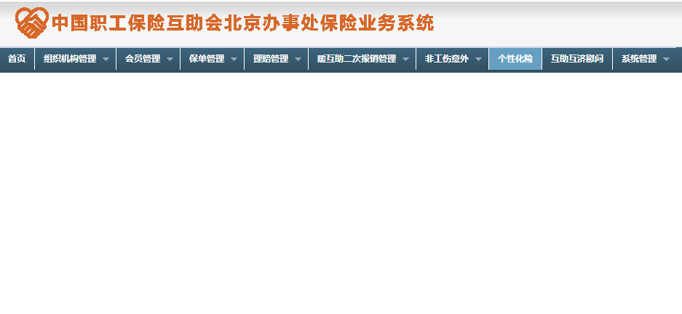
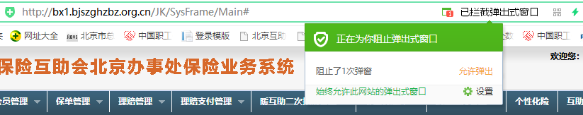
点击个性化险菜单
点击始终允许此网站的弹窗

Slide 6
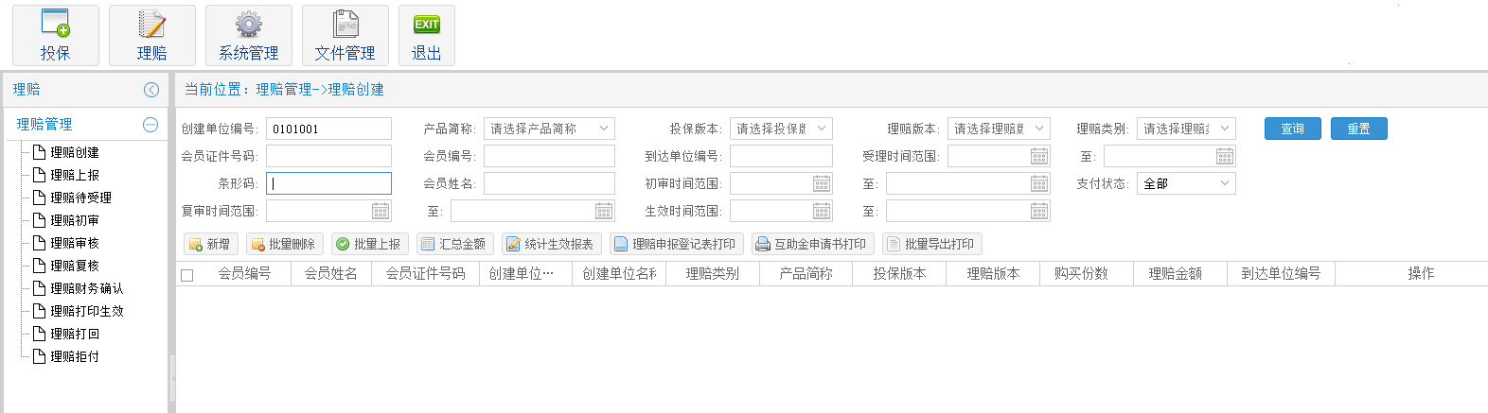
点击理赔菜单

Slide 7
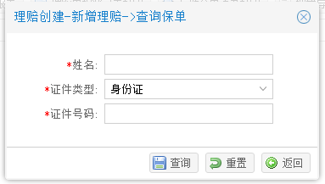
代办处和基层都可以进行理赔申报操作
2.录入姓名和证件号
1.点击新增按钮
3.点击查询按钮

Slide 8
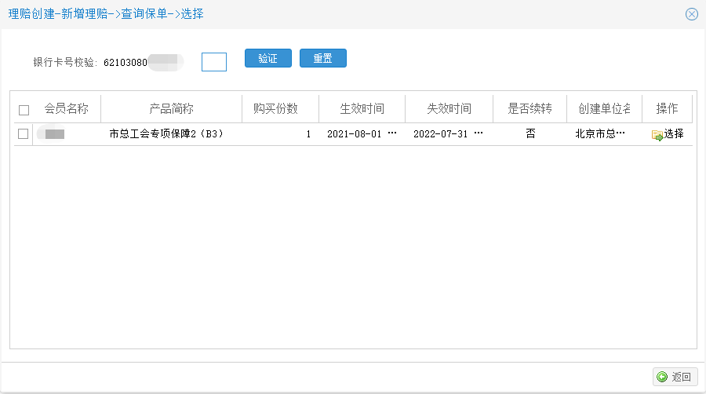
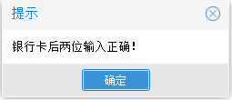
1.填写银行卡后两位，点击验证按钮
市总工会专项保障1
为在档困难职工专项保障活动
市总工会专项保障2
为在册劳模专项保障活动
市总工会专项保障3
八大群体及新就业形态劳动者专项保障活动
2.选择理赔的产品

Slide 9
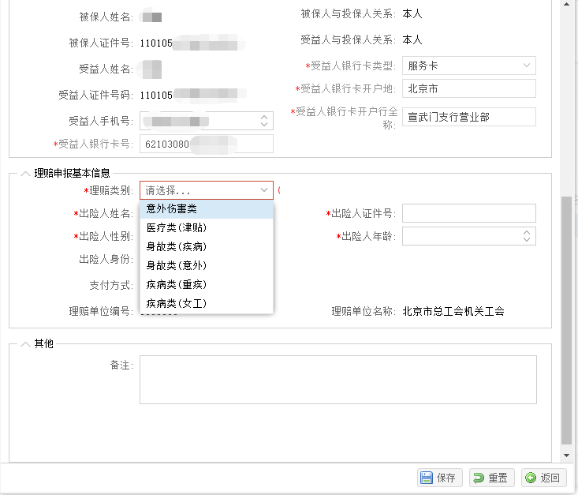
1.填写理赔申报基本信息
2.点击保存按钮

Slide 10
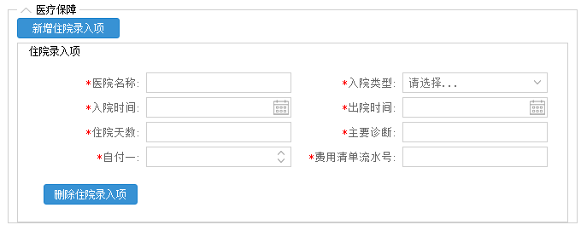

Slide 11
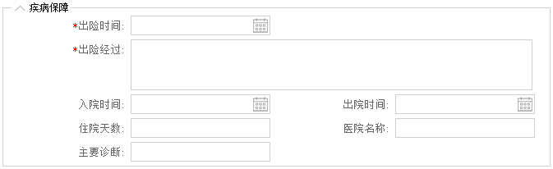

Slide 12
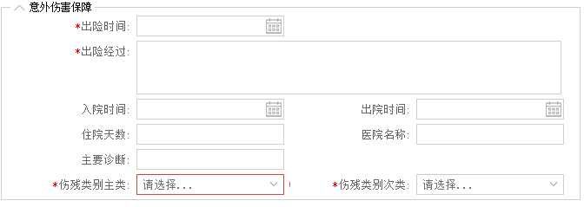

Slide 13
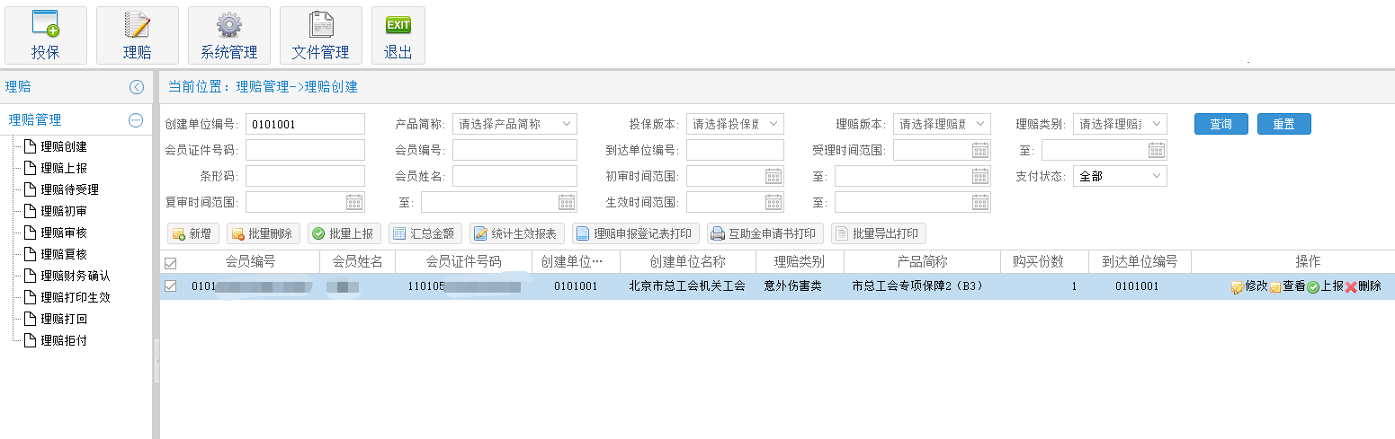
1.选择申报的产品简称
2.点击查询按钮
3.打印互助金申请书
3.点击上报按钮

Slide 14

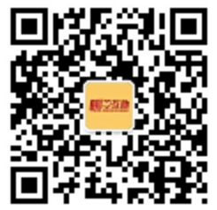
感谢您对职工
互助保障事业的大力支持！

